Slide 1
CHÀO MỪNG
QUÍ THẦY CÔ
Dự giờ - Thăm lớp

Slide 2
TRIỆU PHÚ KIẾN THỨC

Slide 3
Chọn câu ĐÚNG.
Đơn vị của động lượng là
N.s.
N/s.
A
C
N.m.
N.m/s.
B
D

Slide 4
Trong các hiện tượng sau đây, hiện tượng nào không liên quan đến định luật bảo toàn động lượng?
Xe ôtô xả khói ở ống thải khi chuyển động.
Người nhảy từ thuyền lên bờ làm cho thuyền chuyển động ngược lại.
A
C
Vận động viên dậm đà để nhảy
Chuyển động của tên lửa.
B
D

Slide 5
Véc tơ động lượng là véc tơ
cùng phương, ngược chiều với véc tơ vận tốc.
có phương hợp với véc tơ vận tốc một góc α bất kỳ.
A
C
có phương vuông góc với véc tơ vận tốc.
cùng phương, cùng chiều với véc tơ vận tốc.
B
D

Slide 6
Va chạm nào sau đây là va chạm mềm?
Viên đạn đang bay xuyên vào và nằm gọn trong bao cát.
Quả bóng đang bay đập vào tường và nảy ra.
A
C
Viên đạn xuyên qua một tấm bia trên đường bay của nó.
Quả bóng tennis đập xuống sân thi đấu.
D
B

Slide 7
Định luật bảo toàn động lượng chỉ đúng trong trường hợp
hệ có ma sát
hệ cô lập.
A
C
hệ không có ma sát.
hệ kín có ma sát.
B
D

Slide 8
Động lượng của vật bảo toàn trong trường hợp nào sau đây?
Vật đang chuyển động tròn đều.
Vật đang chuyển động nhanh dần đều trên mặt phẳng nằm ngang không ma sát.
A
C
Vật đang chuyển động thẳng đều trên mặt phẳng nằm ngang.
Vật đang chuyển động chậm dần đều trên mặt phẳng nằm ngang không ma sát.
B
D

Slide 9
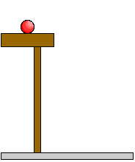
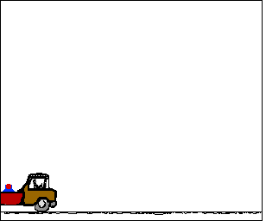
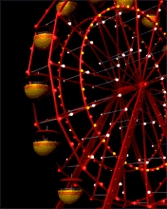
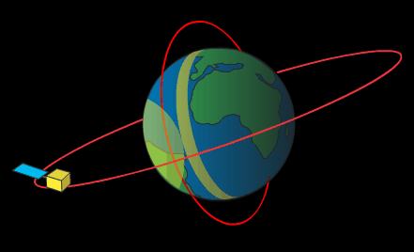
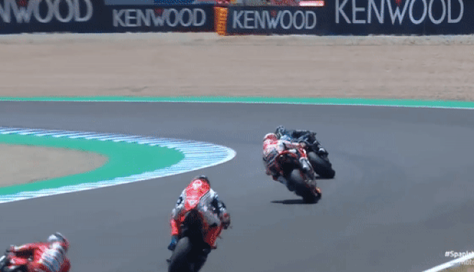
Quỹ đạo chuyển động ?
đường thẳng
đường cong
đường cong
Quỹ đạo chuyển động là đường tròn

Slide 10
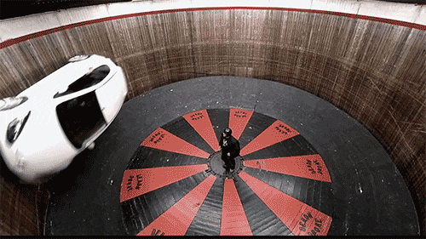
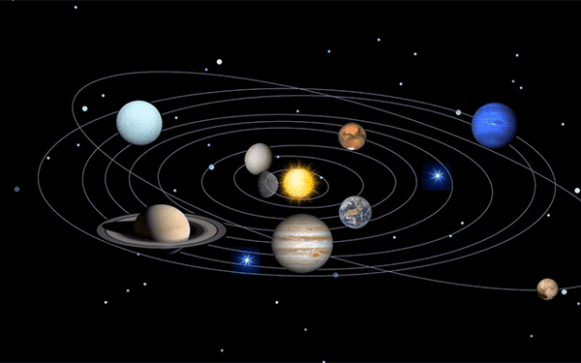
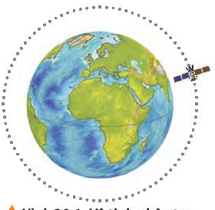
Ví dụ về chuyển động tròn ?

Slide 11
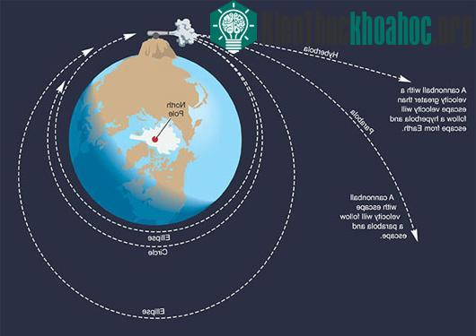
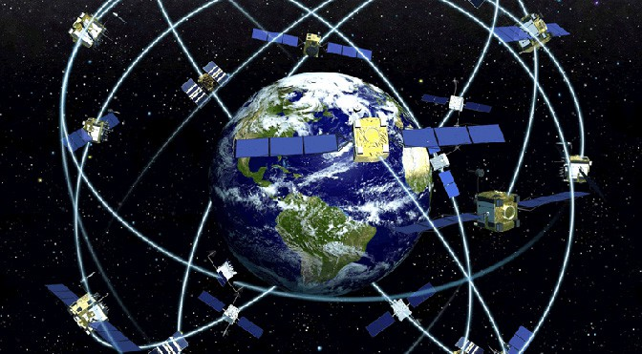
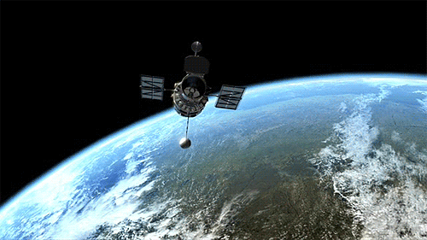
Tốc độ chuyển động của vệ tinh
có phụ thuộc độ cao của vệ tinh đối với Trái Đất không ?

Slide 12
Chương 8: CHUYỂN ĐỘNG TRÒN
ĐỘNG HỌC CỦA CHUYỂN ĐỘNG TRÒN

Slide 13
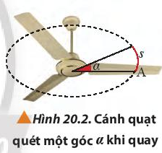
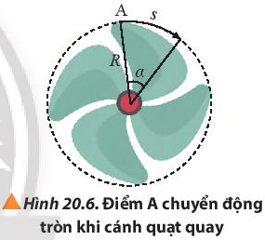
Cặp đôi đọc sách, thảo luận, hoàn thành
PHIẾU HỌC TẬP
1
Câu 1: Nêu định nghĩa radian.
Cách đổi radian sang độ và ngược lại.
Xác định số đo một số góc đặc biệt theo radian.
Câu 2: Khi cánh quạt quay, mọi điểm trên cánh quạt đều quét một cung tròn (Hình 20.2). ta có thể tính trực tiếp chiều dài cung tròn này nếu biết được góc quét bởi cánh quạt không?
Câu 3: Nêu công thức tính chiều dài cung tròn s mà các em đã được học. Trong công thức này, đơn vị của góc là gì? Hãy đề xuất công thức tính chiều dài cung tròn trực tiếp và đơn giản hơn.
Câu 4: Khi cánh quạt trần quay một góc α, điểm A trên cánh quạt đi quãng đường s dài bằng bao nhiêu (Hình 20.6)?
Câu 5: Ta cần lưu ý gì khi sử dụng công thức s = α.R (20.2) để tính độ lớn của một góc chắn cung tròn có chiều dài s.
Câu 6: Tính quãng đường đi được khi vật chuyển động tròn có độ dịch chuyển góc 1 rad, với bán kính đường tròn là 2 m.
Số đo theo độ | 0⁰ | 30⁰ | 45⁰ | 60⁰ | 90⁰ | 180⁰ | 360⁰
Số đo theo rad

Slide 14
Cặp đôi đọc sách, thảo luận, hoàn thành
PHIẾU HỌC TẬP
1
Câu 1: Nêu định nghĩa radian.
Cách đổi radian sang độ và ngược lại.
Xác định số đo một số góc đặc biệt theo radian.
Số đo theo độ | 0⁰ | 30⁰ | 45⁰ | 60⁰ | 90⁰ | 180⁰ | 360⁰
Số đo theo rad
Một radian là góc ở tâm chắn cung có độ dài bằng bán kính đường tròn.
Viết tắt: rad.
$$1rad=\frac{{180}^{0}}{π}=\frac{{180}^{0}}{3,1416}≈{57,2958}^{0}$$
$$α_{(radian)}\text{ = }α_{(độ)}\frac{\text{π}}{{180}^{0}} hoặc α_{(độ)}\text{ = }α_{(rad)}\frac{{180}^{0}}{\text{π}} (20.1)$$
Số đo theo độ | 0⁰ | 30⁰ | 45⁰ | 60⁰ | 90⁰ | 180⁰ | 360⁰
Số đo theo rad | 0 | $$\frac{π}{6}$$ | $$\frac{π}{4}$$ | $$\frac{π}{3}$$ | $$\frac{π}{2}$$ | π | 2π

Slide 15
Cặp đôi đọc sách, thảo luận, hoàn thành
PHIẾU HỌC TẬP
1
Câu 2: Khi cánh quạt quay, mọi điểm trên cánh quạt đều quét một cung tròn (Hình 20.2). ta có thể tính trực tiếp chiều dài cung tròn này nếu biết được góc quét bởi cánh quạt không?
Theo công thức tính chu vi đường tròn có bán kính R,
ta có chiều dài của nửa đường tròn bằng πR.
Vì cung tròn của đường tròn có chiều dài là R tương ứng với góc 1 rad nên chiều dài tương ứng với góc π rad.
Câu 3: - Công thức tính chiều dài cung tròn s: $s\text{ = }\text{π}\text{.}\text{R}\text{.}\frac{α}{{180}^{0}}$
- Trong công thức trên, α được tính theo đơn vị là độ.
- Công thức tính chiều dài đơn giản hơn: s = α.R
Trong đó α có đơn vị là rad. Với: $α_{(radian)}\text{ = }α_{(độ)}\frac{\text{π}}{{180}^{0}}$

Slide 16
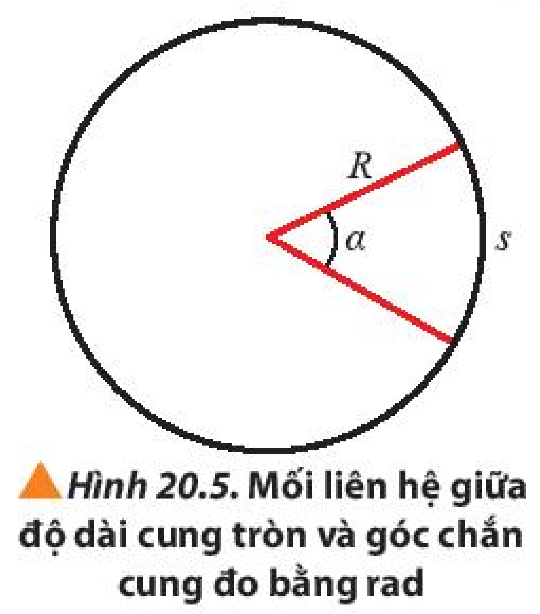
Cặp đôi đọc sách, thảo luận, hoàn thành
PHIẾU HỌC TẬP
1
Câu 4: Khi cánh quạt trần quay một góc α, điểm A trên cánh quạt đi quãng đường s dài bằng bao nhiêu (Hình 20.6)?
Quãng đường điểm A đi được là: s = α _{(radian)} .R.
Câu 5: Ta cần lưu ý gì khi sử dụng công thức s = α.R (20.2) để tính độ lớn của một góc chắn cung tròn có chiều dài s.
góc α phải có đơn vị là radian.
Câu 6: Tính quãng đường đi được khi vật chuyển động tròn có độ dịch chuyển góc 1 rad, với bán kính đường tròn là 2 m.
$$\text{θ}\text{ = }\frac{s}{r}, \text{θ}\text{ = }\text{1 }\text{rad} ⇒ \frac{s}{r}\text{ = }\text{1 }⇒\text{s}\text{ = }\text{r}\text{ = }\text{2 }\text{m}$$

Slide 17
ĐỘNG HỌC CỦA CHUYỂN ĐỘNG TRÒN
I. ĐỊNH NGHĨA RADIAN. SỐ ĐO CUNG TRÒN THEO GÓC
Định nghĩa
Radian là góc ở tâm chắn cung có độ dài bằng bán kính đường tròn.
Viết tắt: rad
$$1 rad=\frac{{180}^{0}}{π}$$
$$α_{(radian)}\text{ = }α_{(độ)}\frac{\text{π}}{{180}^{0}} hoặc α_{(độ)}\text{ = }α_{(rad)}\frac{{180}^{0}}{\text{π}} (20.1)$$

Slide 18
ĐỘNG HỌC CỦA CHUYỂN ĐỘNG TRÒN
I. ĐỊNH NGHĨA RADIAN. SỐ ĐO CUNG TRÒN THEO GÓC
Mối liên hệ giữa cung tròn và góc
Khi góc chắn cùng có số đo là α (radian) thì chiều dài cung tròn s
s
R
$$ )$$
s = α.R
O
Trong đó, α có đơn vị là rad. Với: $α_{(radian)}\text{ = }α_{(độ)}\frac{\text{π}}{{180}^{0}}$

Slide 19
PHIẾU HỌC TẬP SỐ 2
Câu 1: Thế nào là chuyển động tròn ? Lấy ví dụ ? Đại lượng đặc trưng cho mức độ nhanh chậm của một chuyển động tròn ?
Câu 2: Nêu định nghĩa tốc độ góc, công thức tính và đơn vị. Định nghĩa chuyển động tròn đều ?
Câu 3: Các vệ tinh của hệ thống GPS (hệ thống định vị toán cầu) (Hình 20.9) quay một vòng quanh Trái Đất sau một thời gian 12 giờ (gọi là chu kì). Hãy xác định tốc độ góc của các vệ tinh này.
Câu 4: Dựa vào việc quan sát chuyển động của kim giây trong đồng hồ có kim trôi là kim phút để:
a. So sánh tốc độ của các điểm khác nhau trên một kim
b. So sánh tốc độ góc của hai kim này
Câu 5: Xét chuyển động của kim giờ đồng hồ. Tìm độ dịch chuyển góc của nó (theo độ và radian):
Trong mỗi giờ.
Trong khoảng thời gian từ 12h đến 15h30.
Câu 6: Roto trong một tổ máy của nhà máy thủy điện Hòa Bình quay 125 vòng mỗi phút. Hãy tính tốc độ góc của roto này theo đơn vị rad/s.

Slide 20
s
PHIẾU HỌC TẬP SỐ 2
R
Một chất điểm M chuyển động tròn khi có quỹ đạo là đường tròn.
Câu 1:
$$ )$$
$$ $$
$$ o$$
Để đánh giá mức độ nhanh chậm của một chuyển động tròn ta dựa vào khái niệm tốc độ góc
Tốc độ góc trong chuyển động tròn có giá trị bằng góc quay được bởi bán kính trong một đơn vị thời gian
$$\text{ω} \text{= }\frac{Δα}{Δt}$$
Câu 2:
$$(20.3)$$
Trong đó: + Δα là độ dịch chuyển góc sau khoảng thời gian Δt:
Δα = α - α₀.
→ Tốc độ góc có đơn vị: rad/s
Chuyển động tròn đều là chuyển động có tốc độ góc là một hằng số.

Slide 21
PHIẾU HỌC TẬP SỐ 2
Câu 3: Các vệ tinh của hệ thống GPS (hệ thống định vị toán cầu) (Hình 20.9) quay một vòng quanh Trái Đất sau một thời gian 12 giờ (gọi là chu kì). Hãy xác định tốc độ góc của các vệ tinh này.
Đổi T = 12 giờ = 12.3600 s = 43200 s
Tốc độ góc của các vệ tinh là: ω = 2π/T = 2π/43200 ≈ 1,45.10⁻⁴ (rad/s)
Câu 4:
a. Ta thấy tốc độ của các điểm khi kim giây chuyển động là như nhau trên đường tròn.
b. Chu kì quay của kim giây là 60 s
Chu kì quay của kim phút là 60 phút = 3600 s
Tốc độ góc của kim giờ là: $ω_{g}\text{= }\frac{\text{2}\text{π}}{T}= \frac{\text{2}\text{π}}{\text{60}}=\frac{\text{π}}{\text{30}} \text{rad}\text{/}\text{s}$
Tốc độ góc của kim phút là: $ω_{\text{ph}}\text{= }\frac{\text{2}\text{π}}{T_{\text{ph}}}= \frac{\text{2}\text{π}}{\text{3600}}=\frac{\text{π}}{\text{1800}} \text{rad}\text{/}\text{s}$
⇒ ω_{g} > ω_{ph}

Slide 22
PHIẾU HỌC TẬP SỐ 2
Câu 5: Xét chuyển động của kim giờ đồng hồ. Tìm độ dịch chuyển góc của nó (theo độ và radian):
a. Trong mỗi giờ. b. Trong khoảng thời gian từ 12h đến 15h30.
Ta có: $\text{θ} \text{= }\frac{s}{r}$
a. Độ dịch chuyển góc của kim giờ trong 1 giờ đồng hồ: $\frac{\text{2}\text{π}}{\text{12}}\text{ = }\frac{π}{6}\text{ = }\text{3}{\text{0}}^{o}$
b. Độ dịch chuyển góc của kim giờ từ 12 h đến 15 h 30 min:
$$3,5.\frac{\text{π}}{6}\text{ = }\frac{\text{7}\text{π}}{12}\text{ = }\text{10}{\text{5}}^{o}$$
Câu 6: Roto trong một tổ máy của nhà máy thủy điện Hòa Bình quay 125 vòng mỗi phút. Hãy tính tốc độ góc của roto này theo đơn vị rad/s.
Tần số: f = 125 vòng/phút = $\frac{25}{12}$ vòng/giây
$$\text{ω}\text{ = }\text{2}\text{π}\text{f}\text{ = }\text{2}\text{π}\frac{\text{25}}{\text{12}}\text{ = }\text{13}\text{,}\text{1 }\text{rad}\text{/}\text{s}$$
Tốc độ của roto là:

Slide 23
s
PHIẾU HỌC TẬP SỐ 2
R
Một chất điểm M chuyển động tròn khi có quỹ đạo là đường tròn.
Câu 1:
$$ )$$
$$ $$
$$ o$$
Để đánh giá mức độ nhanh chậm của một chuyển động tròn ta dựa vào khái niệm tốc độ góc
Tốc độ góc trong chuyển động tròn có giá trị bằng góc quay được bởi bán kính trong một đơn vị thời gian
$$\text{ω} \text{= }\frac{Δα}{Δt}$$
Câu 2:
$$(20.3)$$
Trong đó: + Δα là độ dịch chuyển góc sau khoảng thời gian Δt:
Δα = α - α₀.
→ Tốc độ góc có đơn vị: rad/s
Chuyển động tròn đều là chuyển động có tốc độ góc là một hằng số.

Slide 24
ĐỘNG HỌC CỦA CHUYỂN ĐỘNG TRÒN
II. TỐC ĐỘ TRONG CHUYỂN ĐỘNG TRÒN
Chuyển động tròn
R
Một chất điểm M chuyển động tròn khi có quỹ đạo là đường tròn.
$$ )$$
$$ $$
$$ o$$
Tốc độ góc của chuyển động tròn
Tốc độ góc trong chuyển động tròn có giá trị bằng góc quay được bởi bán kính trong một đơn vị thời gian
$$\text{ω} \text{= }\frac{Δα}{Δt}$$
Trong đó: + Δα là độ dịch chuyển góc sau khoảng thời gian Δt:
Δα = α - α₀.
→ Tốc độ góc có đơn vị: rad/s

Slide 25
ĐỘNG HỌC CỦA CHUYỂN ĐỘNG TRÒN
II. TỐC ĐỘ TRONG CHUYỂN ĐỘNG TRÒN
Chuyển động tròn đều
R
Chuyển động tròn đều là chuyển động có tốc độ góc $\text{ω}$ là một hằng số.
$$ )$$
$$ $$
$$ o$$
$$\text{ω} \text{= }\frac{Δα}{Δt}$$

Slide 26
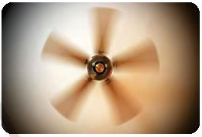
PHIẾU HỌC TẬP SỐ 3
Câu 1: Tốc độ góc của chuyển động tròn có phụ thuộc vào vị trí của vật so với trục quay không ? Quan sát Hình 20.10, giải thích tại sao ta thấy phần cánh quạt ở gần trục quay rõ hơn phần ở xa trục quay? Biết rằng khi vật chuyển động càng nhanh, mắt ta sẽ càng khó để nhìn. Tốc độ góc có mô tả được sự nhanh, chậm của vật chuyển động tròn so với tâm quỹ đạo không?
Câu 2: Nêu định nghĩa tốc độ (tốc độ dài) ? Biểu thức tính tốc độ ?
Câu 3: Xây dựng biểu thức thể hiện mối liên hệ giữa tốc độ và tốc độ góc ?
Câu 4: Nêu đặc điểm vận tốc trong chuyển động tròn đều ?

Slide 27
ĐỘNG HỌC CỦA CHUYỂN ĐỘNG TRÒN
II. TỐC ĐỘ TRONG CHUYỂN ĐỘNG TRÒN
s
Vận tốc trong chuyển động tròn
R
Tốc độ của một chất điểm chuyển động tròn được tính bằng quãng đường mà chất điểm di chuyển được trong một đơn vị thời gian
$$ )$$
$$ $$
$$ o$$
$$v\text{ = }\frac{s}{Δt}$$
* Liên hệ giữa tốc độ và tốc độ góc:
$$v = R.ω$$
Chuyển động tròn đều là chuyển động có tốc độ không đổi.

Slide 28
ĐỘNG HỌC CỦA CHUYỂN ĐỘNG TRÒN
$$\vec{v}$$
II. TỐC ĐỘ TRONG CHUYỂN ĐỘNG TRÒN
s
Vận tốc trong chuyển động tròn
R
$$\vec{v}$$
$$ )$$
* Vận tốc trong chuyển động tròn đều
$$ o$$
$$ $$
$$\vec{v}$$
$$\vec{v}\left\{\begin{aligned} \\ \\ \\ \\ \end{aligned}\right.$$
+ Điểm đặt:
tại chất điểm (vị trí đang xét).
+ Phương:
trùng với tiếp tuyến quỹ đạo tại điểm đang xét
$$\vec{v}$$
+ Chiều:
cùng chiều chuyển động tại điểm đang xét
$$v\text{ = }\frac{s}{Δt}$$
+ Độ lớn:
$$= R.ω$$

Slide 29
PHIẾU HỌC TẬP SỐ 4
Câu 1: Trong chuyển động tròn đều, tốc độ của vật là không đổi. Vậy, chuyển động tròn đều có gia tốc không?
Câu 2: Gia tốc trong chuyển động tròn đều có đặc điểm gì?
Câu 3: Một bánh xe đạp có đường kính bằng 62,2 cm, quay đều với tốc độ 7 vòng/s. Tính gia tốc hướng tâm của một điểm trên vành bánh xe.
Câu 4: Hãy suy ra gia tốc hướng tâm của một điểm ở chính giữa một nan hoa xe đạp trong ví dụ trên. Từ đó, có thể suy ra điều gì?

Slide 30
PHIẾU HỌC TẬP SỐ 4
Câu 1: Trong chuyển động tròn đều, tốc độ của vật là không đổi. Vậy, chuyển động tròn đều có gia tốc không?
Trong chuyển động tròn đều, tuy vận tốc có độ lớn không đổi nhưng lại có phương luôn thay đổi. Mà gia tốc đặc trưng cho sự thay đổi của vận tốc nên chuyển động tròn đều có gia tốc.
Câu 2: Gia tốc trong chuyển động tròn đều có đặc điểm gì ?
Gia tốc của chuyển động tròn đều có đặc điểm
+ Phương: Trùng với bán kính;
+ Chiều: Hướng về tâm của vòng tròn quỹ đạo.
+ Độ lớn: Không đổi và bằng $a_{ht}=\frac{v^{2}}{R}=ω^{2}R (20.6)$

Slide 31
PHIẾU HỌC TẬP SỐ 4
Câu 3: Một bánh xe đạp có đường kính bằng 62,2 cm, quay đều với tốc độ 7 vòng/s. Tính gia tốc hướng tâm của một điểm trên vành bánh xe.
Tốc độ góc của bánh xe: ω = 2π.7 = 43,98 rad/s
Gia tốc hướng tâm:
$$a_{ht}=ω^{2}R= {43,98}^{2}\frac{0,622}{2}=601,5 m/s^{2}$$
Câu 4:
+ Gia tốc hướng tâm của một điểm chính giữa nan hoa xe đạp: a_{ht} = ω².R
+ Ta có ω luôn không đổi trong quá trình chuyển động, nên những điểm càng xa tâm thì gia tốc càng lớn và ngược lại.
⇒ Gia tốc hướng tâm phụ thuộc vào khoảng cách từ điểm tới tâm.

Slide 32
ĐỘNG HỌC CỦA CHUYỂN ĐỘNG TRÒN
III. GIA TỐC HƯỚNG TÂM CỦA CHUYỂN ĐỘNG TRÒN ĐỀU
$$\vec{v}$$
vận tốc có độ lớn không đổi, nhưng có phương và chiều luôn thay đổi ⟶ chuyển động tròn đều là chuyển động có gia tốc
s
+ Trong chuyển động tròn đều,
R
$$\vec{v}$$
$$ )$$
Gia tốc hướng tâm
$$ $$
$$ o$$
$$\vec{v}$$

Slide 33
ĐỘNG HỌC CỦA CHUYỂN ĐỘNG TRÒN
III. GIA TỐC HƯỚNG TÂM CỦA CHUYỂN ĐỘNG TRÒN ĐỀU
* Đặc điểm Vectơ gia tốc trong chuyển động tròn đều
$$\vec{a} \left\{\begin{aligned} \\ \\ \\ \\ \\ \end{aligned}\right.$$
$$\vec{aht} \left\{\begin{aligned} \\ \\ \\ \\ \\ \end{aligned}\right.$$
+ Điểm đặt:
tại chất điểm (vị trí đang xét).
+ Phương:
trùng với bán kính quỹ đạo tại điểm đang xét
M
+ Chiều:
Hướng vào tâm quỹ đạo.
$$a_{ht}= \frac{v^{2}}{R}=Rω^{2}=h.số$$
+ Độ lớn:
M
$$\vec{a_{ht}}$$
$$\vec{a_{ht}} ⊥ \vec{v}$$
O
$$\vec{v}$$

Slide 34
LUYỆN TẬP
LUYỆN TẬP

Slide 35
VÍ DỤ
Kim giờ, kim phút, kim giây của một đồng hồ có chiều dài lần lượt là 3 cm, 5 cm và 6 cm. Các kim quay đều không giật. Tính tốc độ dài của đầu kim và tốc độ góc của mỗi kim.
$$t_{1}=12h$$
$$φ_{1}=2π$$
$$ω_{1}=\frac{α_{1}}{t_{1}}$$
$$=\frac{2π}{12.3600}$$
$$=1,45.10^{−4}rad/s$$
$$v_{1}=ω_{1}R_{1}=1,45.10^{−4}.3=4,35.10^{−4}cm/s$$

Slide 36
VÍ DỤ
Kim giờ, kim phút, kim giây của một đồng hồ có chiều dài lần lượt là 3 cm, 5 cm và 6 cm. Các kim quay đều không giật. Tính tốc độ dài của đầu kim và tốc độ góc của mỗi kim.
$$t_{2}=1h=3600s$$
$$φ_{2}=2π$$
$$ω_{2}=\frac{α_{2}}{t_{2}}$$
$$=\frac{2π}{3600}=1,75.10^{−3}rad/s$$
$$v_{2}=ω_{2}R_{2}=1,75.10^{−3}.5=8,75.10^{−3}cm/s$$

Slide 37
VÍ DỤ
Kim giờ, kim phút, kim giây của một đồng hồ có chiều dài lần lượt là 3 cm, 5 cm và 6 cm. Các kim quay đều không giật. Tính tốc độ dài của đầu kim và tốc độ góc của mỗi kim.
$$t_{1}=1p=60s$$
$$φ_{3}=2π$$
$$ω_{3}=\frac{α_{3}}{t_{3}}$$
$$=\frac{2π}{60}=0,105rad/s$$
$$v_{3}=ω_{3}R_{3}=0,105.6=0,63cm/s$$

Slide 38
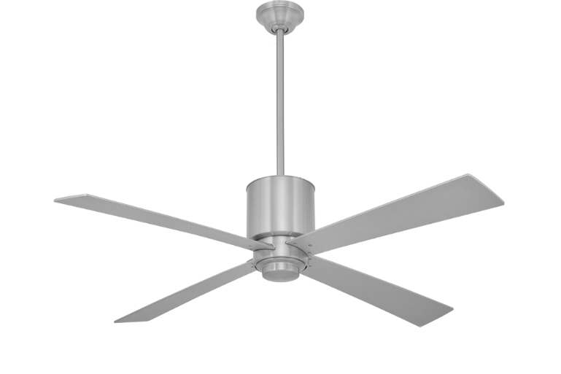
VÍ DỤ
Một chiếc quạt trần đang quay đều với tốc độ góc là 720 vòng/ phút. Độ dài cánh quạt tính từ tâm quay là 80 cm. Tính gia tốc hướng tâm của một điểm ở đầu cánh quạt.
$$=720\frac{2π}{60}=24πrad/s$$
ω = 720 v/p
$$a_{ht}=\frac{v^{2}}{R}=ω^{2}R$$
$$a_{ht}=(24π)^{2}.0,8=4548m/s^{2}$$

Slide 39
1. Tìm hiểu thêm một số ví dụ về chuyển động tròn và chuyển động tròn đều.
Nhiệm vụ
về nhà
2. Làm bài tập SGK

Slide 40
Thank you!

